Slide 1


INSERCIÓN LABORAL

Slide 2

EL PROCESO DE SELECCIÓN
COMPETENCIAS
LA EXPERIENCIA LABORAL
LA FORMACIÓN
Los profesionales que realizan la selección tienen en cuenta tres puntos básicos
RECOMENDACIÓN: Antes de presentarse a un proceso de selección, es imprescindible conocer a fondo las características del puesto e intentar reflejar que tú eres la persona que posee el perfil profesional que están buscando

Slide 3

UNA BÚSQUEDA DE EMPLEO EFICAZ
¿Qué trabajo busco?
Localizar ofertas
Contactar con las ofertas
Definición de la ocupación
Canales de ocupación
Instrumentos de presentación
Entrar en proceso Selección
Entrevistas, psicotécnicos, pruebas profesionales
Modalidades de contratos
Contratación

Slide 4


UNA BÚSQUEDA DE EMPLEO EFICAZ
LA AUTOEVALUACIÓN O AUTOANÁLISIS
Qué quieres hacer: Objetivos, limitaciones, preferencias, intereses, habilidades
Qué puedes ofrecer: Conocimientos, destrezas experiencia, Actitudes
CONOCIMIENTO MERCADO LABORAL
Analizar oportunidades laborales
Contrastar tu perfil con puesto seleccionado
Cualidades personales valoradas por empresas: adaptación, iniciativa, trabajo en equipo, honestidad, buena presencia, responsabilidad, buena comunicación, motivación,

Slide 5



UNA BÚSQUEDA DE EMPLEO EFICAZ Pasar a la acción
DETECTAR LAS OFERTAS
No respondas sólo a anuncios, descubre y contacta con empresas de tu área laboral
Ofreces servicio como profesional, no suplicas un trabajo
Consigue direcciones de 20 o 25 empresas de tu sector y envía carta y C.V.
Recuerda: Un importante % de ofertas de trabajo se consiguen por comunicación oral, portales de búsqueda de empleo, referencias y también... la buena suerte (estar en el lugar adecuado en el momento oportuno)
CONSEGUIR ENTREVISTAS
El propósito del currículum y de la carta de presentación es ayudarte a obtener entrevistas
LA AGENDA
El objetivo es conservar y actualizar posibles contactos de trabajo, para no perder buenas oportunidades si no hay un contacto rápido. Datos básicos: nombres de personas, entidades y/o empresas, teléfonos, correo electrónico, dirección postal, cargo dentro de la organización

Slide 6
INSTRUMENTOS DE PRESENTACIÓN
OBJETIVOS:
Estimular e interesar a la persona u organización para que te conozca
Convencer de que tú eres la persona que buscan.
Motivar para conseguir una entrevista
Contacto telefónico
Hay que identificarse inmediatamente y comentar con brevedad el motivo de la llamada. Es necesario tener a mano papel y lápiz para apuntar todos los datos y hay que mostrarse en todo momento cordial y amable.
Carta de presentación
Acompañan siempre al currículum vitae,.
Autopresentación
Consiste en presentarse, personalmente o mediante un currículum vitae y carta de presentación, a la empresa que te interese
Redacción debe ser breve y clara.
Resaltar los puntos fuertes sin dar pistas de los puntos débiles.
Personalizar la carta en función de la empresa y el puesto de trabajo.
Las cartas deben estar escritas a mano si lo especifica el anuncio.

Slide 7
TIPOS DE CARTAS DE PRESENTACIÓN
De respuesta a un anuncio
Autocandidatura
Tienes que convencerlos de que tú eres esencial para la empresa.
Motivo de la carta Descripción del puesto de trabajo deseado y el porqué.
Solicitud de entrevista
Características personales y profesionales que beneficiarían a la empresa
Debes proponer una entrevista, una llamada o que tengan presente tu currículum cuando haya un puesto de trabajo vacante

Slide 8

CARTA DE PRESENTACIÓN
CONSEJOS
Presentar en folio A-4 de buena calidad, a ordenador (salvo indicación contraria).
Deja amplios márgenes y separa generosamente los párrafos
Un solo folio
Claridad y precisión, lenguaje respetuoso, frases cortas, directas y sencillas
Guarda una copia de las cartas para sucesivos contactos
Enviar siempre el original firmado
Cuida la redacción, ortografía y presentación
Es conveniente que vaya dirigida a una persona en concreto, si no al departamento de personal
No repitas lo que aparece en el currículum. Describe tus logros sin pedantería

Slide 9
MODELO DE CARTA DE RESPUESTA A UNA OFERTA DE EMPLEO
Juan Rodríguez Del Río
C/ Las Fontanas, 95-20º P
28300– Madrid
Tfl. 679000000
Ejemplo@ejemplo.com
Sr. Emiliano García
Director de RR.HH.
“Empresa”.
Avda. Las Fuentes, 15
28000-Madrid
Madrid, a 15 de Noviembre de 2011.
Estimado Sr. García,
Tras haber leído con interés la oferta que publicaron el pasado día 12 del presente mes en el periódico “Las Noticias”, me dirijo a usted con el fin de poder optar al puesto de “------” (Referencia 159).
Como podrán comprobar, mi perfil se adecua perfectamente al puesto que ofertan. Soy Diplomado en “XXX” y durante los tres últimos años he desarrollado funciones de “XXX” en la empresa “XXX”, además manejo perfectamente el programa “XXX” y, tal y como solicitan en la oferta, y tengo amplios conocimientos de idiomas.
Adjunto les envío mi cv para que puedan estudiar me solicitud. Le agradezco de antemano su atención y quedo a su disposición para una próxima entrevista personal.
Le saluda atentamente,
Juan Rodríguez Del Río
MOTIVO
ADECUACIÓN AL PUESTO
OBJETIVOS

Slide 10
MODELO DE CARTA DE AUTOCANDIDATURA
Isabel Gonzáles Sánchez
C/ Parchís, 5-2ºA
28300– Madrid
Tfl. 679000000
prueba@prueba.com
“Nombre de la Empresa, S.L.
Att. Departamento de Personal
Polígono Las Gaviotas,45
28000-Madrid
Gijón, a 15 de septiembre de 2002.
Estimados/as Sres./as,
A través de diversos medios de comunicación, he tenido conocimiento de la importante actividad que viene desarrollando su empresa en el sector de las industria “XXX”, por lo que me he decidido a contactar con ustedes.
Recientemente he finalizado con éxito mis estudios de “XXX” (especialidad YYY) y durante tres meses he trabajado en una empresa del sector de XXX elaborando proyectos, por lo que considero que mi colaboración en su departamento de Desarrollo de Proyectos técnicos sería de gran interés para su compañía.
Acompañando a la presente les envío mi cv. Les agradecería me concedieran una entrevista en la que pudiera detallarles mi experiencia profesional y las aportaciones que me gustaría poder hacer a su empresa.
En espera de sus noticias, les saluda atentamente,
Isabel Gonzáles Sánchez

Slide 11

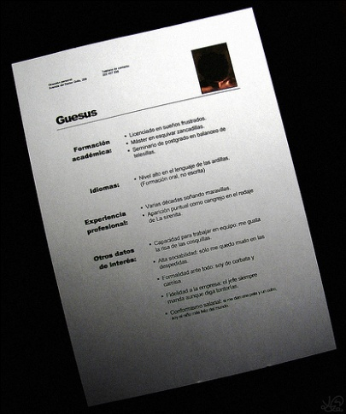
EL CURRICULUM VITAE
Es un resumen escrito y ordenado de las experiencias formativas y laborales, para demostrar la idoneidad de nuestra candidatura a un puesto de trabajo concreto y con el objetivo de acceder a la entrevista de selección.
TIPOS
Cronológico
Funcional
CARACTERÍSTICAS
Actualizado
Europeo
Conciso
Ordenado
Honesto y positivo
Dar una imagen profesional
Adaptado

Slide 12

EL CURRICULUM VITAE
RECOMENDACIONES
CONTENIDO
Breve y conciso
PRESENTACIÓN
Papel blanco, A4 y de buena calidad
Indicar títulos más alto nivel
Compensar ausencia de experiencia con formación práctica relacionada con el trabajo o colaboraciones
Evitar información innecesaria (nº hijos)
Adaptar el curriculum a la oferta.
No aficiones si no tienen relación con el trabajo
Respetar márgenes y espacios
Buena presentación, sin tachaduras…
A ordenador
Si se hacen fotocopias…, de calidad
Sin faltas de ortografía, repasarlo varias veces
En la experiencia laboral destaca los empleos que estén relacionados con el puesto
No mentir ni falsear datos
No firmarlo ni fecharlo

Slide 13
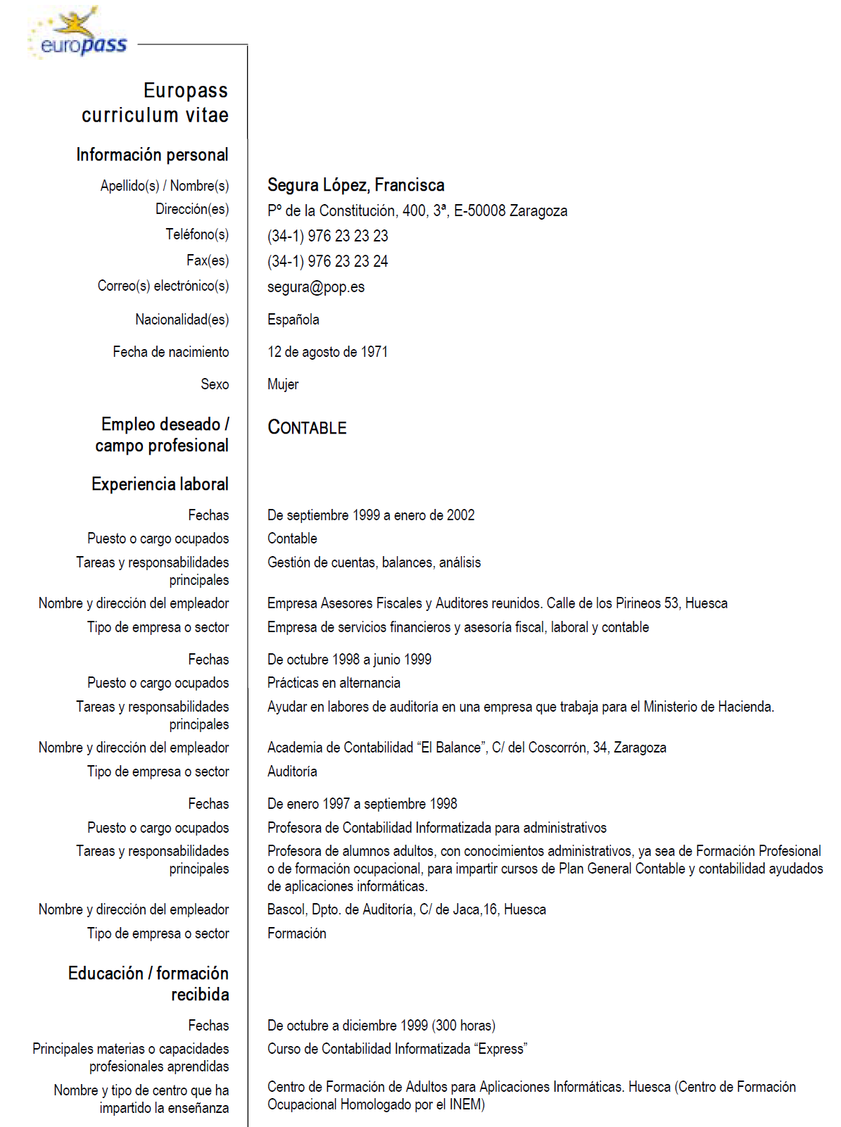
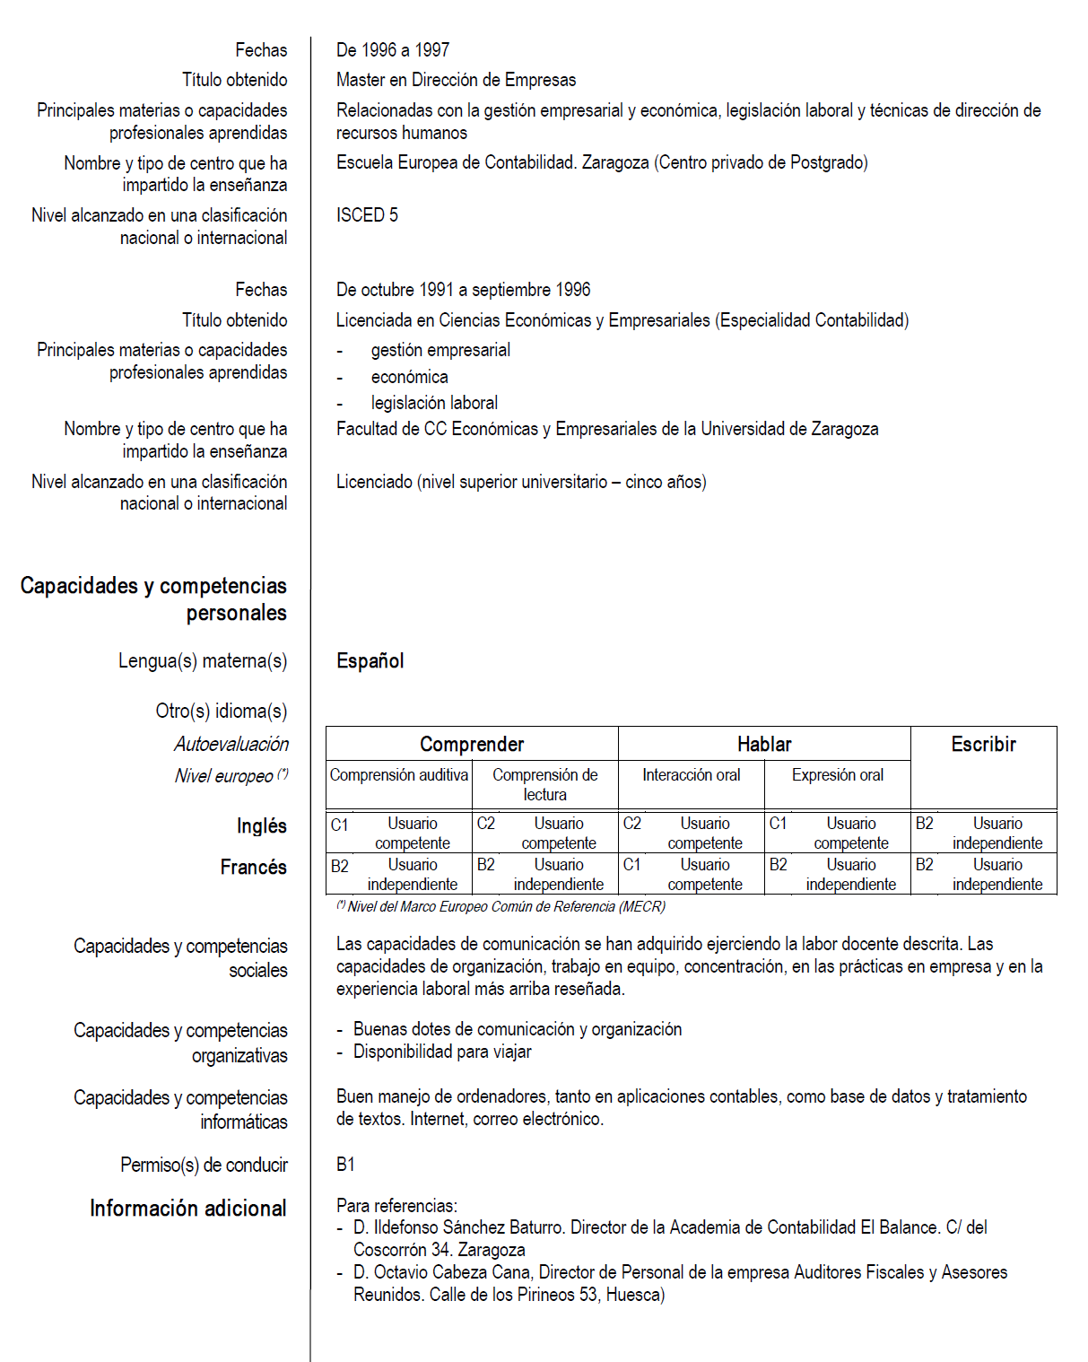
Ejemplo de C.V. europass

Slide 14
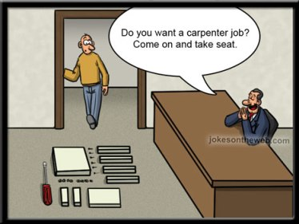


LA ENTREVISTA DE TRABAJO
Objetivos
Averiguar si eres adecuado e idóneo para el puesto
Descubrir si SABES, PUEDES Y QUIERES ocupar ese puesto
Tipos
Individual : Rápida o en profundidad
Predecir tu rendimiento en el mismo
Colectiva
De estrés de choque

Slide 15
LA ENTREVISTA DE TRABAJO
Fases
Saludo: Primera impresión personal
Conversación sobre le puesto y recogida de información sobre el candidato
Final de la entrevista: consultar dudas condiciones, proceso de selección..
Despedida: Muéstrate cordial
Preparación
Repasa autoanálisis, proyecto profesional y C.V.
Actitud positiva, no suplicante
Tono de voz agradable
Trato equilibrado, aspecto adecuado y puntualidad, acude solo
Ten claro tu objetivo profesional, tus cualidades y lo que puedes aportar
No masques chicle
No te sientas hasta que te lo pidan
Prepara las preguntas que vas a hacer
Conoce tus puntos fuertes y débiles
Mira directamente al entrevistador y
No criticar trabajos anteriores
Contestar sin agresividad
Evitar en lo posible los “Tics”
Expresa tu interés por el puesto

Slide 16
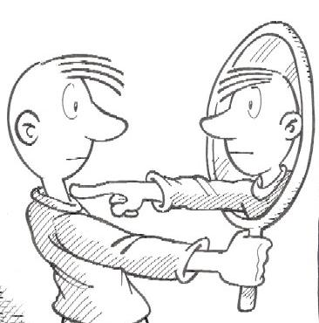
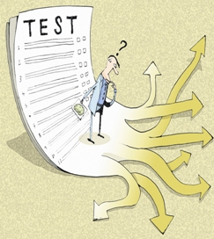

Pruebas de Selección
Test de personalidad
Forma de ser y carácter
Recomendación: Sinceridad
Test Psicotécnicos
Miden aptitudes y capacidades: C.I., Razonamiento abstracto, verbal, capacidad numérica…
Pruebas profesionales
Miden Conocimientos y destrezas en relación al puesto
Se realizan a través de cuestionarios técnicos o ejercicios de simulación
Rtas. No son ni malas ni buenas
Acude descansado y Relajado
Lee, escucha y comprende
Sé positivo
Primero, lo que sabes, las dudas al final
CONSEJOS

Slide 17


Búsqueda de empleo en Internet
Ventajas para los candidatos
Acceso a un volumen mayor de información/ofertas.
La inmediatez.
El ajuste instantáneo a su perfil

Slide 18

Búsqueda de empleo en Internet
PREPARACIÓN PSICOLÓGICA
La superación de pruebas psicotécnicas y entrevistas
www.psicoactiva.com
CONSEJOS PARA PREPARARSE UNA ENTREVISTA
www.trabajos.com
PORTALES DE EMPLEO
www.infojobs.net
www.laboris.net
www.monster.es
www.primerempleo.com

Slide 19



